Slide 1
Dyslexie a výuka chemie na základní škole
Hana Cídlová
KFCHO, PdF MU Brno

Slide 2
Dyslexie:
nejznámější ze specifických poruch učení
nejnápadněji ovlivňuje školní prospěch žáků
obvykle známá jako porucha čtení
problém je mnohem širší (Zelinková, 1994)
10 – 20 % populace (Kamińska-Ostęp and Gulińska, 2008)
obvykle špatná pracovní paměť, nízká rychlost zpracování informací, rychlé vybavování informací z dlouhodobé paměti.
Ovlivňuje i studium matematiky (60 % dyslektiků – problémy i s matematikou)
Zelinková, O. (1994). Poruchy učení: dysortografie, dysgrafie, dyslexie (3rd Ed.). Portál.
Kamińska-Ostęp, A., & Gulińska, H (2008). Teaching methods and aids assisting dyslexic pupils in learning chemistry. Journal of Baltic Science Education, 7(3), 147–154.

Slide 3
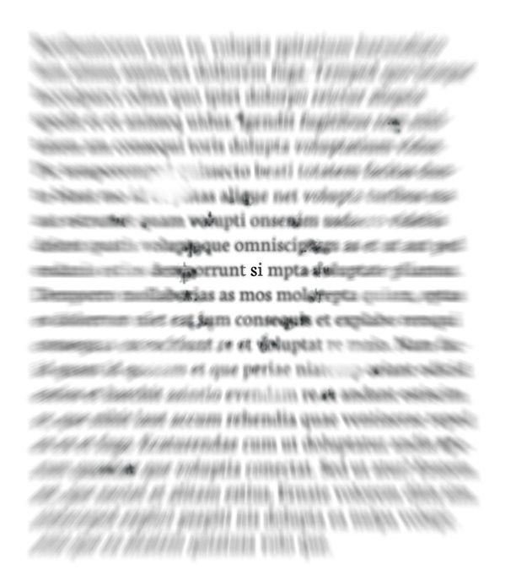
Vnímámí textu dyslektikem
V core 8911 Ránodní djesnocený bývor ropuch uční zveřjnil fednici porch nčuí. „Pochy uení je všeobec používa term vztahují se k heterogen skupině poruch, rteké se jropevují rývazními ožtýbemi v kodonalém zvládnutý jedné nebo více dovednostý nasloucháný mluvený čtený psaný uvažování, matematických a ostatních schopností a dovednostý, které jsou tradičně očnazovany jako sdutijni.
http://geon.github.io/programming/2016/03/03/dsxyliea

Slide 4
Literatura o výuce dyslektiků:
Cíl práce:
Provést rešerši zaměřenou na výuku chemie pro žáky / studenty s dyslexií
jak usnadnit čtení
psychologická podpora
výuka cizích jazyků
výuka přírodovědných předmětů

Slide 5
Počty záznamů ve vědecké literatuře
WOS
„dyslexia“: 15 914
Z toho neurovědy: 3 460
Současně chemie a dyslexie: 35
Současně chemie, dyslexie, výuka: 9 (zbytek = 26 zaměření na medicínu)
Z toho skutečně zaměření na výuku chemie: 1
Zaměření na výuka oborů blízkých chemii: 2
American Chemical Society Publications
dyslexie: 54
Současně dyslexie, výuka: 30 (zbytek = 24 zaměření na medicínu)

Slide 6
Typy informací nalezených v textech týkajících se výuky chemie i dyslexie.
Spolupráce učitel - žák
Obecné zásady organizace výuky
Snaha usnadnit čtení
Pomoc s porozuměním / zapamatováním textu
Tipy pro výuku konkrétních chemických problematik
Další

Slide 7
A. Spolupráce učitel - žák
Náročná výzva: (toho žáka nic naučit nejde vs. jsem úplně neschopný…)
(Riendl and Haworth, 1995)
Nízké sebevědomí může i talentované žáky nadlouho poznamenat (Ragain, 2020)
I mezi dyslektiky jsou vynikající chemici, často mezioborové zaměření:
Marie-Paule Pileni – nanotechnologie - emeritní profesorka na Sorbonně,
Archer John Porter Martin – Nobelova cena za chromatografii
Žák: na dyslexii upozornit na začátku výuky,
Učitel: zeptat se, co mu při studiu pomáhá (Klane, 2009)
Riendl, P. A., & Haworth, D. T. (1995). Chemistry and Special Education. Journal of Chemical Education, 72(11),
983–986, https://doi.org/10.1021/ed072p983
Ragain, C. (2020). From imposter syndrome to tenured associate professor. SciMeetings, ACS Spring 2020 National Meeting & Expo, Philadelphia, PA, USA, March 22, 2020. https://doi.org/10.1021/scimeetings.0c03371
Klane, J. (2009). The challenges of chemical safety (or any) training! Journal of Chemical Health & Safety, 16(4), 10–18. https://doi.org/10.1016/j.jchas.2008.12.001

Slide 8
B. Obecné zásady organizace výuky
Mnohé techniky, které pomáhají žákům s dyslexií, pomáhají VŠEM žákům
(Riendl and Haworth, 1995)
Klidná pracovní atmosféra a disciplína ve třídě
Jasné výstupní požadavky z výuky
Mnemotechnické pomůcky
Schémata
Přehledy vztahů mezi jednotlivými částmi učiva
Nemohou současně poslouchat a dělat si zápis (!)
Grafika, média, počítačové simulace, exkurze, demonstrace, experimenty…
Riendl, P. A., & Haworth, D. T. (1995). Chemistry and Special Education. Journal of Chemical Education, 72(11),
983–986, https://doi.org/10.1021/ed072p983

Slide 9
Využití umělé inteligence (Zingoni et al., 2021)
Přehled nápadů, co by dyslektikům mohlo pomáhat ve studiu
Prošlo zhodnocením od cca 800 respondentů (Itálie)
Plánováno provedení téhož šetření v dalších 6 státech
Následně výsledky korelovány s odhady provedenými umělou inteligencí
Yeguas-Bolivar et al. (2022)
Shoda cca 90 %
Využití umělé inteligence se jeví jako slibné
Zingoni, A., Taborri, J., Panetti, V. Bonechi, S., Aparicio-Martinez, P., Pinzi, S., & Calabro, G. (2021). Investigating Issues and Needs of Dyslexic Students at University: Proof of Concept of an Artificial Intelligence and Virtual Reality-Based Supporting Platform and Preliminary Results. Applied Sciences, 11(10), 2624. https://doi.org/10.3390/app11104624
Yeguas-Bolivar, E., Alcalde-Llergo, J. M., Aparicio-Martinez, P., Taborri, J., Zingoni, A., & Pinzi, S. (2022). Determining the Difficulties of Students With Dyslexia via Virtual Reality and Artificial Intelligence: An Exploratory Analysis. In IEEE International Conference on Metrology for Extended Reality, Artificial Intelligence and Neural Engineering (IEEE MetroXRAINE), pp.585–590. https://doi.org/10.1109/MetroXRAINE54828.2022.9967589

Slide 10
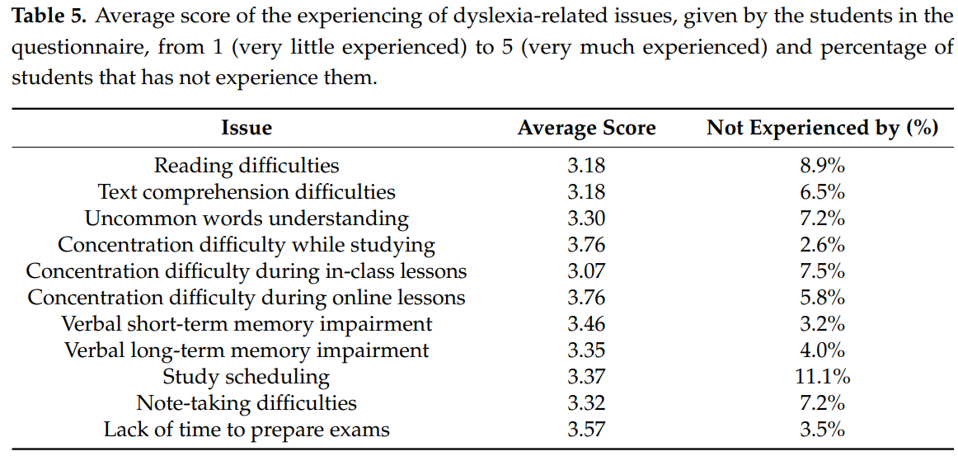

Slide 11
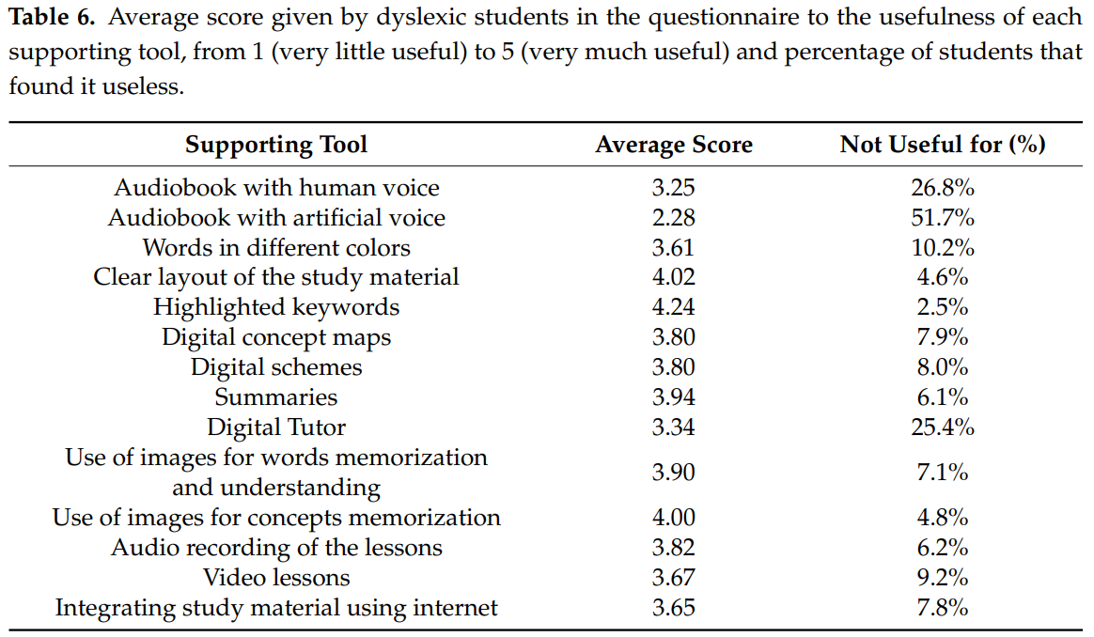

Slide 12
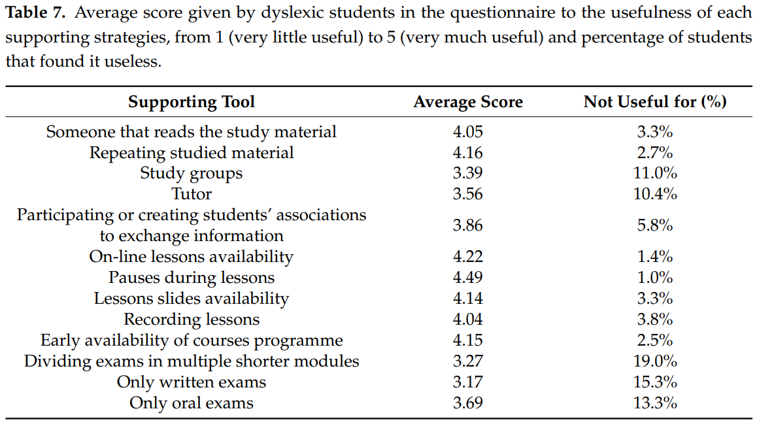

Slide 13
Další nápady
Doplnění počítačového modelu neřečovým audiozáznamem podporujícím memorizaci (Scaletti et al., 2022)
Audio smí být použité jen jako speciální podpora memorizace, jinak rozptyluje (Knoop-van Campen et al., 2020).
Scaletti, C., Rickard, M. M., Hebel, K. J., Pogorelov, T. V., Taylor, S. A. & Gruebele, M. (2022). Sonification-Enhanced Lattice Model Animations for Teaching the Protein Folding Reaction. Journal of Chemical Education, 99(3), 1220–1230. https://doi.org/10.1021/acs.jchemed.1c00857
Knoop-van Campen, C. A. N., Segers, E., & Verhoeven, L. (2020). Effects of Audio Support on Multimedia Learning Processes and Outcomes in Students with Dyslexia. Computers & Education, 150, 103858. https://doi.org/10.1016/j.compedu.2020.103858

Slide 14
C. Snaha usnadnit čtení
Problém dyslexie je mnohem komplexnější než problém čtení. Pouhá úprava vzhledu textu nestačí (Zingoni et al., 2021)
Web s možností individuální úpravy vzhledu pomocí CSS (Gledhill et al., 2006)
Softwarové čtecí okénko (Schneps et al., 2010)
Chemistry in the Community, Digital Talking Book (ACS, 2023)
Různé čtečky (Egambaram et al., 2022)
Doprovod tištěného textu hlasovou nahrávkou (Himes, 1995)
Zingoni, A., et al. (2021). Investigating Issues and Needs of Dyslexic Students at University: Proof of Concept of an Artificial Intelligence and Virtual Reality-Based Supporting Platform and Preliminary Results. Applied Sciences, 11(10), 2624. https://doi.org/10.3390/app11104624
Gledhill, R., et al. (2006). A Computer-Aided Drug Discovery System for Chemistry Teaching. Journal of Chemical Information and Modeling, 46(3), 960–970. https://doi.org/10.1021/ci050383q
Schneps, M. H., et al. (2010). Using Technology to Support STEM Reading. Journal of Special Education Techology, 25(3), 21–33. https://doi.org/10.1177/016264341002500304
American Chemical Society (2023). ACS: Chemistry for Life: ACS Store. https://join.teachchemistry.org/eweb/ACSTemplatePage.aspx?site=ACS_Store&WebCode=storeItemDetail&parentKey=7810d7e5-7e14-443d-8493-0c54f3319d2e#:~:text=In%20collaboration%20with%20gh%2C%20LLC%2C%20the%20American%20Chemical,the%20Community%20into%20a%20digital%20talking%20book%20%28DTB%29.
Egambaram, O., et al. (2022). The Future of Laboratory Chemistry Learning and Teaching Must be Accessible. Journal of Chemical Education, 99(12), 3814–3821. https://doi.org/10.1021/acs.jchemed.2c00328
Himes, F. L. (1995). Audio Tapes. Journal of Chemical Education, 72(9), 860. https://doi.org/1021/ed072p860.1

Slide 15
Úprava typografie
https://clanky.rvp.cz/clanek/s/Z/21933/MUZE-POMOCI-UPRAVA-TYPOGRAFIE-ZAKOVI-S-DYSLEXII-NA-CESTE-KE-CTENARSKE-GRAMOTNOSTI.html (Balharová, 2018)
Mnoho užitečných rad pro úpravu textu
Balharová, K (2018). Může pomoci úprava typografie žákovi s dyslexií na cestě ke čtenářské gramotnosti?
Dostupné z https://clanky.rvp.cz/clanek/s/Z/21933/MUZE-POMOCI-UPRAVA-TYPOGRAFIE-ZAKOVI-S-DYSLEXII-NA-CESTE-KE-CTENARSKE-GRAMOTNOSTI.html

Slide 16
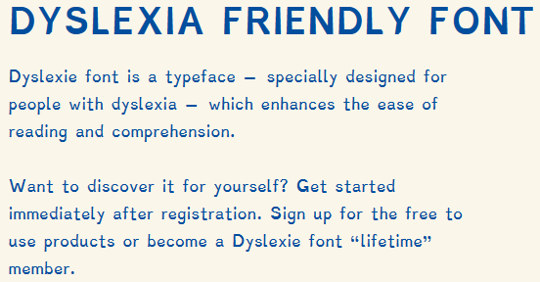
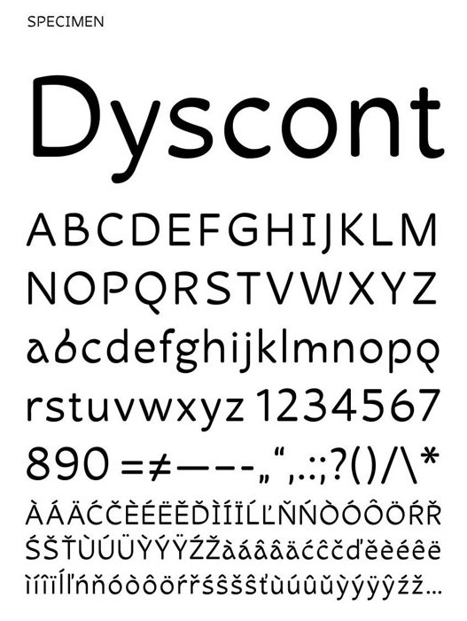
Návrhy fontů pro dyslektiky nevyhovují ostatním
https://www.dyslexiefont.com/
„Čo je podstatné, toto je písmo, ktoré pre mňa nie je únavné. Dokážem prečítať 10 veľkých strán bez toho, aby som si musel na 10 minút ľahnúť,“

Slide 17
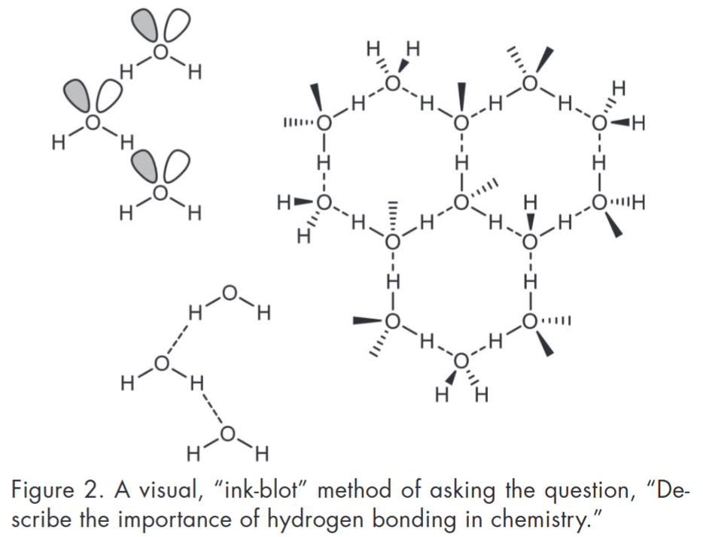
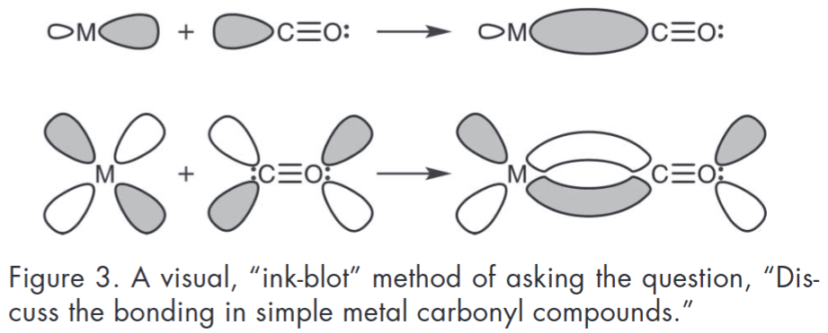
D. Pomoc s porozuměním / zapamatováním textu
Nahradit slovní otázku obrázkem (Reglinski, 2007)
Reglinski, J. (2007). Unlocking Knowledge We Know the Students Know. Journal of Chemical Education, 84(2),
271–273. https://doi.org/10.1021/ed084p271

Slide 18
E. Tipy pro výuku konkrétních chemických problematik
Ragkousis (2000):
Při práci s chemickými vzorci dyslektici chybují cca 5× častěji než nedyslektici.
Přibližně 2× více dyslektiků než nedyslektiků však správně chápe koncepty.
→ Dyslektici, i když rozumí pojmům, mohou mít velmi vážné problémy při práci s chemickými vzorci.
Při výuce dyslektiků naprosto minimalizovat používání chemických vzorců.
Při testování chemické vzorce používat jen jsou-li nezbytně nutné a musí být jasně napsány.
Ragkousis, A. (2000). Dyslexic students in chemistry classes: their difficulties with chemical formulae. Chemistry Education Research and Practice, 1(2), 277–280. https://doi.org/10.1039/A9RP90028D

Slide 19
Kamińska-Ostęp and Gulińska (2008) : 3 roky výzkum, 400 žáků, věk 13-15 roků
Studium efektivity výuky těchto problematik různými způsoby:
Chemické výpočty,
Příprava na chemické experimenty,
Procvičování vzorců anorganických sloučenin a rovnic chemických reakcí,
Procvičování vzorců organických sloučenin a rovnic chemických reakcí.
Kamińska-Ostęp, A., & Gulińska, H (2008). Teaching methods and aids assisting dyslexic pupils in learning chemistry. Journal of Baltic Science Education, 7(3), 147–154.

Slide 20
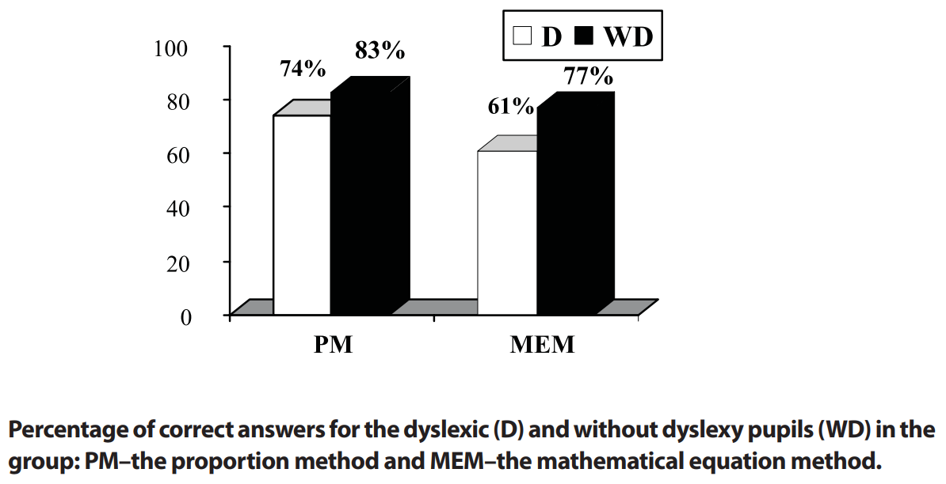
Chemické výpočty
PM (proporční metoda), MEM (řešení pomocí matematické rovnice)
D – dyslektici, WD - nedyslektici

Slide 21
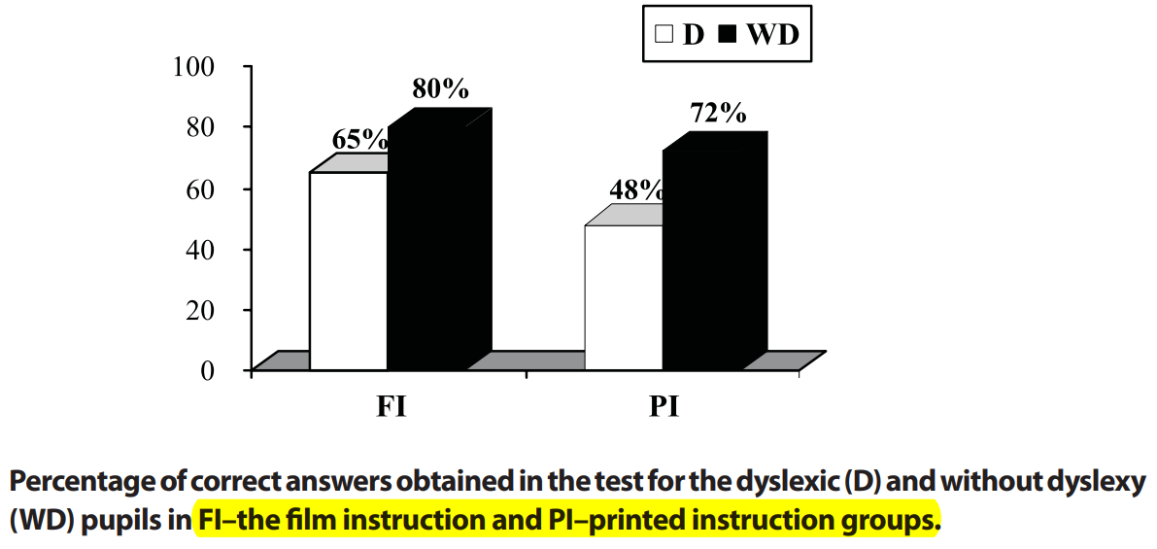
Příprava na laboratorní cvičení
FI – videonávod, PI – tištěný návod

Slide 22
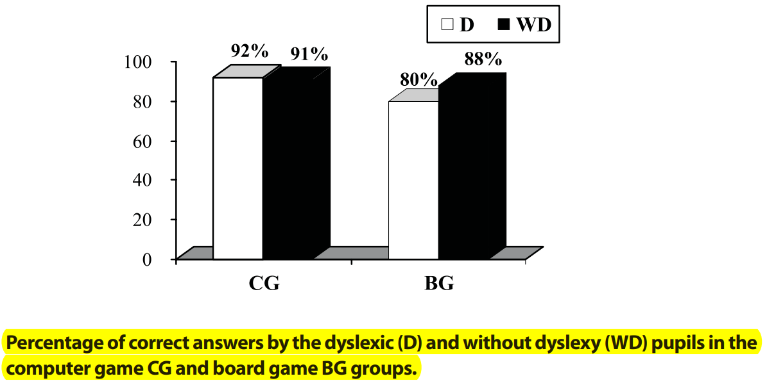
Procvičování vzorců anorganických látek, rovnice reakcí anorganických látek
CG – počítačová hra, BG – desková hra

Slide 23
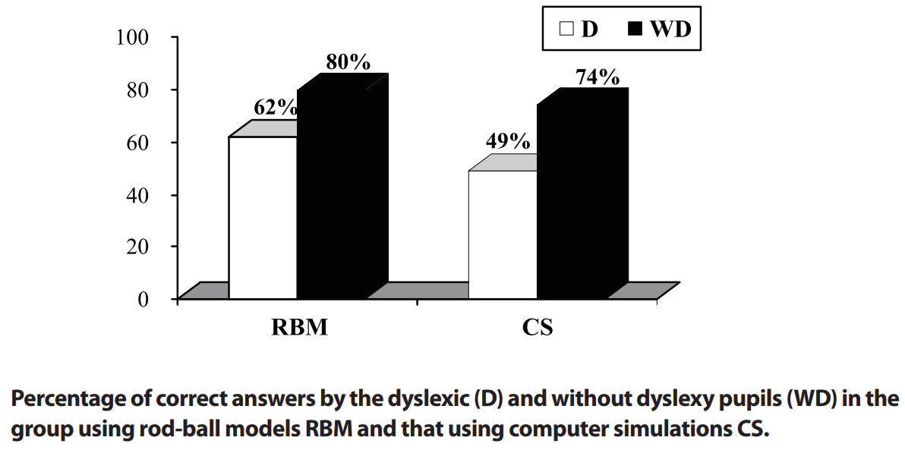
Organická chemie
RBM – modely, CS – počítačové simulace

Slide 24
Skaik (2010):
V některých profesích může být dyslexie velmi nebezpečná
Hematologie – záměny krevních skupin, záměny LDH vs. HDL testů, záměny znamének a číslic při výpočtech,…
Lékařství: “I wanted to be a medical doctor. When I had to go in this direction, I was afraid of killing people!!” (Pileni, 2022).
Učitelství – doporučena převrácená třída (Hiscock and Leigh, 2021)
Skaik, Y. A. A. M. (2010). Dyslexia: The faceless threat of patient safety in clinical chemistry laboratories. Pakistan Journal of Medical Sciences. 26(4), 984–984.
Pileni, M. P. (2022). Autobiography: A View of This Superb Adventure Experienced by Marie-Paule Pileni. The Journal of Physical Chemistry C, 126(17), 7359–7363. https://doi.org/10.1021/acs.jpcc.2c02122
Hiscock, J., & Leigh, J. (2021). 15: Teaching with and supporting teachers with dyslexia in higher education. In Brown, N. (Ed.), Lived Experiences of Ableism in Academia: Strategies for Inclusion in Higher Education (pp. 249–263). Bristol, UK: Policy Press.

Slide 25
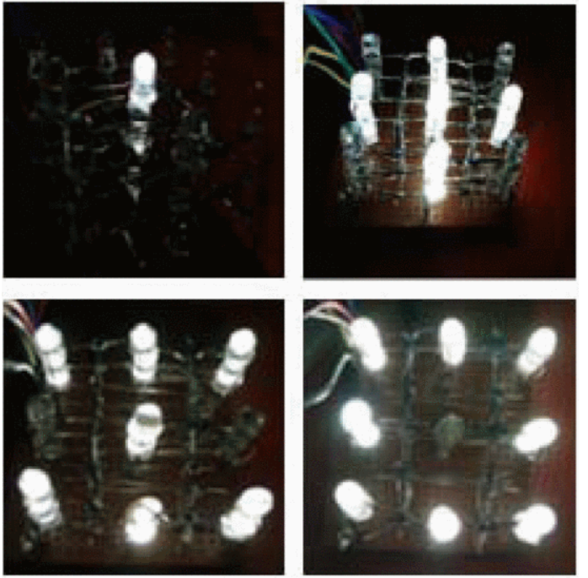
Riendl and Haworth (1995)
Provádění experimentů: pro dyslektiky může být
extrémně obtížné
→ pracovat ve dvojici s ochotným nedyslektikem
Vadanan and Prakash (2017)
Podpora třírozměrné představivosti: modely (LED)
Theisen (2022)
Co nejvíc používat modely, i Lego nebo plastelína
Riendl, P. A., & Haworth, D. T. (1995). Chemistry and Special Education. Journal of Chemical Education, 72(11),
983–986, https://doi.org/10.1021/ed072p983
Vadanan, S. P., & Prakash, N. K. (2017). FPGA Based LED Cube to Assist Child Dyslexia. 8th IEEE International Conference on Computational Intelligence and Computing Research (IEEE ICCIC), 915–917. https://doi.org/10.1109/ICCIC.2017.8524513
Theisen, K. E. (2022). Two Active Learning Models of Protein Dynamics for Use in Undergraduate Biochemistry Courses. Journal of Chemical Education, 99(6), 2245–2251. https://doi.org/10.1021/acs.jchemed.1c00025

Slide 26
F. Další
Konstrukce on-line testu: možnost si svobodně vybrat z testu přednostně úkoly – povolit listování testem tam a zpět (Raje and Stitze, 2020)
Po odchodu ze základní školy na různé typy středních škol by mohli mít žáci s dyslexií na nových školách při řešení téhož testu navzájem odlišné problémy. (Wyżikowska, 2005).
Rozsáhlý přehled literatury o dyslexii (ne česky) (Osińska-Kurek, 2011).
Raje, S., & Stitze, S. (2020). Strategies for Effective Assessments while Ensuring Academic Integrity in General Chemistry Courses during COVID-19. Journal of Chemical Education, 97(9), 3436–3440. https://doi.org/10.1021/acs.jchemed.0c00797
Wyżikowska, E. (2005). Trudności uczniów z dysleksją na lekcjach chemii w gimnazjum. Wszystko dla Szkoły, 3, 16–18.
Osińska-Kurek, J. (2011). Dysleksja - zestawienie bibliograficzne w wyborze za lata 2003-2015. http://www.bpsiedlce.pl/1/strona/81_zestawienia-bibliograficzne/286_pedagogika-wychowanie/852_dysleksja-cz-2

Slide 27
Česká literatura mimo WOS a ACS
Měcháčková (2021): Interview 6 dyslektických žáků ZŠ
Nemají chemii moc rádi
Oblíbené aktivity v chemii: demonstrační pokusy, videa
Nejméně oblíbené a subjektivně velmi obtížné: chemické názvosloví, chemické výpočty
Nepoužívají žádnou elektronickou pomůcku pro zmírnění problémů se čtením
Neznají žádný web zaměřený na pomoc dyslektikům
Pro usnadnění orientace v textu používají barevné zvýraznění
názvosloví anorganických sloučenin: preferují křížové pravidlo před řešením rovnice
Ocenili neomezené používání tabulky s názvoslovnými zakončeními –ný, -natý,…
Měcháčková, L. (2021). Využití videozáznamů ve výuce chemického názvosloví anorganických sloučenin s přihlédnutím k potřebám žáků s dyslexií. [Diplomová práce, Masarykova univerzita]. Archiv závěrečných prací MUNI. https://is.muni.cz/th/c0hc0/

Slide 28
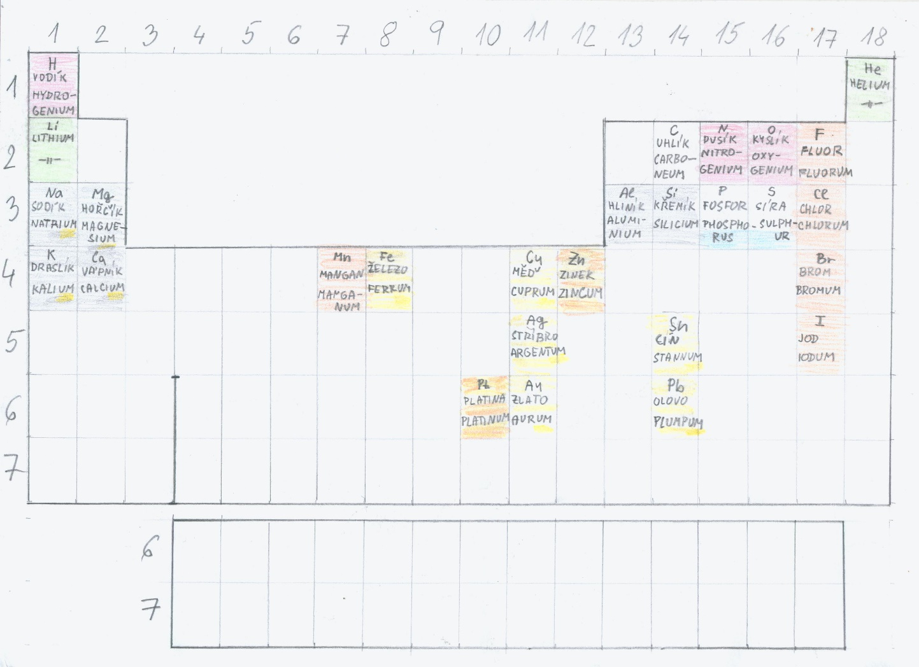
Nápad k úpravě PSP

Slide 29
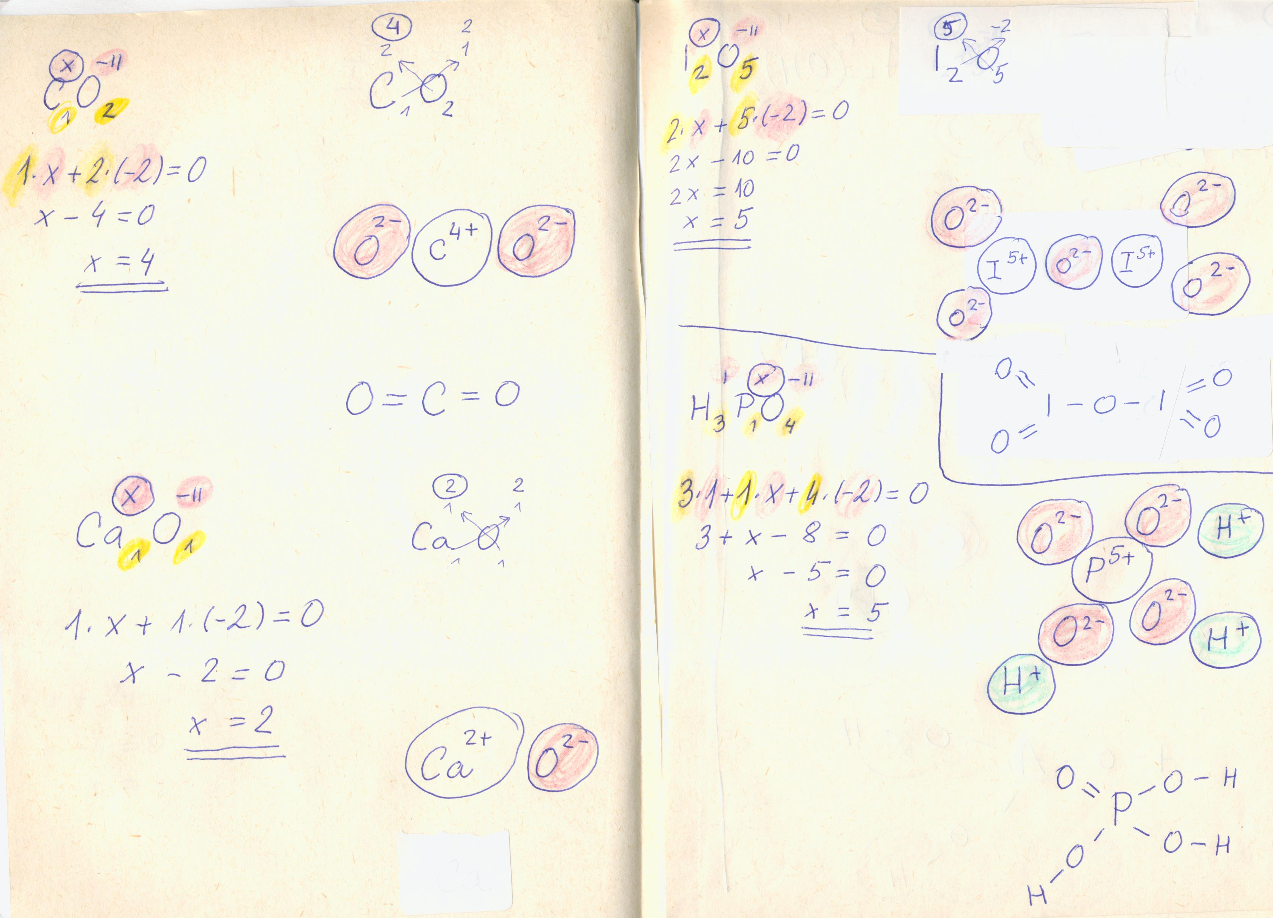
Určení oxidačního čísla

Slide 30
